Slide 1
DOMENE-DREVET DESIGN
HVORFOR DDD?
@EINARWH

Slide 2
HVORFOR DDD?
Notes:
Men jeg tenker likevel det er viktig å snakke om hvorfor DDD er noe man kan og eventuelt bør bry seg om.

Slide 3
HVA ER PROGRAMVAREUTVIKLING?
Notes:
Og da tenker jeg å gå sykt bredt ut, så bredt ut som jeg får til, tror jeg. Hva er programvareutvikling?

Slide 4
HVA ER JOBBEN VÅR?
Notes:
Eller sagt på en annen måte, hva er jobben vår egentlig? For vi er jo utviklere, ikke sant?

Slide 5
ER PROGRAMVAREUTVIKLING VANSKELIG?
Notes:
Og man kan lure på, er programvareutvikling vanskelig?

Slide 6
JA
Notes:
Mitt svar på det spørsmålet er JA. Kort og godt.

Slide 7
OFTE ER DET VANSKELIG
Notes:
Ofte er det vanskelig. Det er derfor jeg begynte å interessere meg for DDD, i hvert fall.

Slide 8
OFTE BLIR DET VANSKELIG
Notes:
Eller det er mer presist å si at det ofte _blir_ vanskelig. Over tid. Det begynner lett, og så blir det vanskelig.

Slide 9
PROGRAMMERING ER LETT
Notes:
Det er på en måte sånn at programmering i seg selv, det er ikke så vanskelig. Det er ganske lett.

Slide 10
PROGRAMVAREUTVIKLING ER VANSKELIG
Notes:
Det er programvareutvikling som er vanskelig.

Slide 11
HVA ER DET SOM GJØR DET VANSKELIG?
Notes:
Så hva er det som gjør det vanskelig?

Slide 12
HVORFOR BLIR DET OFTE VANSKELIGERE OVER TID?
Notes:
Og ikke minst, hvorfor ser det ut til å bli vanskeligere over tid?

Slide 13
OPPHOPNING AV KOMPLEKSITET
Notes:
En ting som man ofte merker seg da, er at når man har holdt på en stund, så har det hopet seg opp masse kompleksitet. Vi har til og med bygget opp et helt ordforråd rundt det. Vi kaller det legacy-kode, teknisk gjeld, sånne ting.

Slide 14
KOMPLEKSITETEN GJØR DET VANSKELIG Å JOBBE
Notes:
Den opphopningen av kompleksitet gjør det stadig vanskeligere å få noe gjort.

Slide 15
HVA FØRER TIL OPPHOPNING AV KOMPLEKSITET?
Notes:
Så da er det naturlig å spørre seg selv, hva er det egentlig som fører til denne opphopningen av kompleksitet? Det er jo ingen som vil at det skal være sånn, men samtidig er tendensen til at det blir sånn temmelig universell. Det må være noe iboende i det med programvareutvikling som har det med å føre til opphopning av kompleksitet. Det er en eller annen dynamikk som produserer kompleksiteten.

Slide 16
PROGRAMVAREUTVIKLING ER PRODUKTUTVIKLING
Notes:
En ting som jeg tror vi begynner å forstå, er at programvareutvikling er en form for produktutvikling. Det er produktutvikling hvor produktet er en tjeneste som er understøttet av programvare.

Slide 17
PRODUKTET ER OFTE EN TJENESTE
Notes:
Det er produktutvikling hvor produktet er en tjeneste som er understøttet av programvare.

Slide 18
NRK TV ER EN TJENESTE
Notes:
NRK TV som jeg jobber med er jo en tjeneste. Det er masse programvare inni der, men det er jo en implementasjonsdetalj på en måte. Programvaren er nødvendig, men ikke interessant for sluttbruker.

Slide 19
TJENESTEDESIGN
Notes:
Og det betyr også at det er folk som jobber med tjenestedesign. Noen ganger kaller man det UX.

Slide 20
INTERESSEHAVERE
Notes:
Men det er jo ikke bare UX’ere som bestemmer hva produktet skal være. Vi har et helt generelt ord for folk som har en mening om hva produktet skal være. De kalles interessehavere, eller stake holders på engelsk.

Slide 21
INTERESSEHAVERE ER EN HETEROGEN GRUPPE
Notes:
En viktig ting med interessehavere er at de er en heterogen gruppe.

Slide 22
HVA SKAL VI LAGE?
Notes:
Så «hva skal vi lage?» er ikke nødvendigvis så helt enkelt å svare på. Det finnes mange svar på det.

Slide 23
MÅL
START
Notes:
Det er ikke så enkelt som dette. Hadde det vært så enkelt som dette hadde det ikke vært vanskelig.

Slide 24
MÅL
MÅL
MÅL
MÅL
MÅL
MÅL
MÅL
MÅL
MÅL
MÅL
MÅL
MÅL
Notes:
Det er mye mer sånn som dette. Det er masse forskjellige mål, som spriker i forskjellige retninger, og som kan være gjensidig utelukkende. Det er heller ingen klar start, fordi man kommer fra masse forskjellige utgangspunkt.

Slide 25
UENIGHETER
Notes:
Så det betyr at det er uenigheter i organisasjonen som skal lage produktet om hva produktet egentlig er eller bør være.

Slide 26
DRAKAMPER
Notes:
Det vil være drakamper som utkjempes – mens produktet videreutvikles. Det blir seire og tap.

Slide 27
KJEPPHESTER
Notes:
Det er folk som vil komme med kjepphestene sine.

Slide 28
FORHANDLINGER
Notes:
Det vil være forhandlinger.

Slide 29
KOMPROMISSER
Notes:
Det vil være kompromisser.

Slide 30
BITTERHET
Notes:
I noen grad kan det føre til bitterhet eller ulike former for motstand.

Slide 31
OMKAMPER
Notes:
Og det kan i sin tur føre til omkamper.

Slide 32
PRODUKTET KAN INNEHOLDE SELVMOTSIGELSER
Notes:
Og en ting som er viktig å huske på, er at produktet i seg selv kan inneholde selvmotsigelser. Vi tenker ofte at alt må være entydig når det er i kode, men det er ikke riktig. Vi klarer fint å kode rundt selvmotsigelser.

Slide 33
KONTEKSTEN FOR PROGRAMVAREUTVIKLING
Notes:
Grunnen til at jeg snakker om dette, er at konteksten som utviklingen skjer i har alt å si for hvordan produktet blir.

Slide 34
PROGRAMVARE ER SOSIOTEKNISK
Notes:
Denne innsikten kan man oppsummere som at programvare ikke bare handler om kode og kjøretidsartefakter. Sammen med organisasjonen som lager programvaren, utgjør disse et sosioteknisk system, som påvirker hverandre gjensidig.

Slide 35
VI BYGGER IKKE BARE PRODUKTET
Notes:
Det betyr at vi ikke bare bygger selve produktet.

Slide 36
VI BYGGER OGSÅ ORGANISASJONEN SOM BYGGER PRODUKTET
Notes:
Vi bygger også organisasjonen som bygger produktet.

Slide 37
SOSIALT
TEKNISK
Notes:
Sosiotekniske systemer er systemer hvor det er et samvirke eller en vekselvirkning mellom det man kan kalle det «sosiale» og det «tekniske» i bred forstand. Det sosiale inkluderer menneskelig psykologi, både individuelt og i grupper, hvordan vi organiserer oss, hvordan vi kommuniserer, og så videre og så videre. Det tekniske inkluderer ikke bare teknologi, ikke bare programvareartifakter, men også kunnskap, prosedyrer og prosesser. Noen av vekselvirkningene eller koblingene mellom det sosiale og det tekniske kan være enkle linære relasjoner, men det kan også være kompliserte og kaotiske sammenhenger. Vekselvirkningen betyr at endring ikke er så likefrem som man ofte skulle tro. Endringer i det tekniske kan skape friksjon i det sosiale og omvendt.

Slide 38
CONWAYS LOV
Notes:
Noen av dere har kanskje hørt om Conways lov. Er det noen som kan si hva Conways lov sier? Conways lov sier, sånn omtrent, at systemene vi lager blir strukturelle kopier av kommunikasjonsstrukturene i organisasjonen. En ting som er litt vrient med Conways lov, er at det er en selvforsterkende mekanisme. Det er en sånn sosioteknisk sirkel. Systemene gjenspeiler kommunikasjonsstrukturene, som dermed blir støpt i betong. Systemene gjør det nødvendig å opprettholde de samme kommunikasjonsstrukturene. Allan Kelly kaller dette «the homomorphic force». Det er altså en kraft som virker i to retninger for å motvirke endring.

Slide 39
GJENSIDIG OPTIMALISERING
Notes:
Det betyr at hvis man vil endre på noe, så må man gjøre det både i kommunikasjonsstrukturene og i systemene.

Slide 40
KONTINUERLIG UTVIKLING
Notes:
Så er det jo sånn da, at produktene i NRK TV er i kontinuerlig utvikling.

Slide 41
KONTINUERLIG ENDRING
Notes:
Det betyr jo også at det er kontinuerlig endring.

Slide 42
PRODUKTET ER IKKE STATISK
Notes:
Produktet vi lager er ikke statisk.

Slide 43
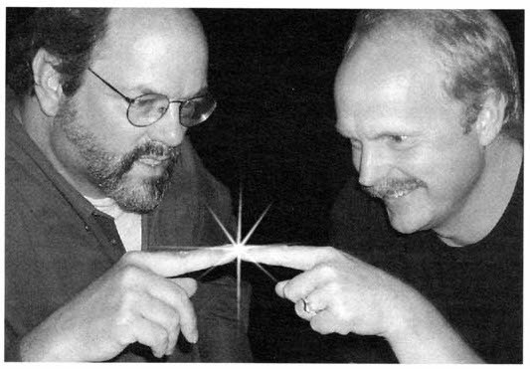
EMBRACE CHANGE!
Notes:
Det er jo på en måte en gammel innsikt. Slagordet til extreme programming var jo «embrace change!» Og det er vi sikkert alle enige om at er et godt råd.

Slide 44
LETT FOR DERE Å SI!
Notes:
Men det er jo på en måte litt sånn «lett for deg å si». Hvordan skal man «omfavne endring»?

Slide 45
ENDRINGENE OMFAVNER OSS
Notes:
Egentlig er det endringene som omfavner oss.

Slide 46
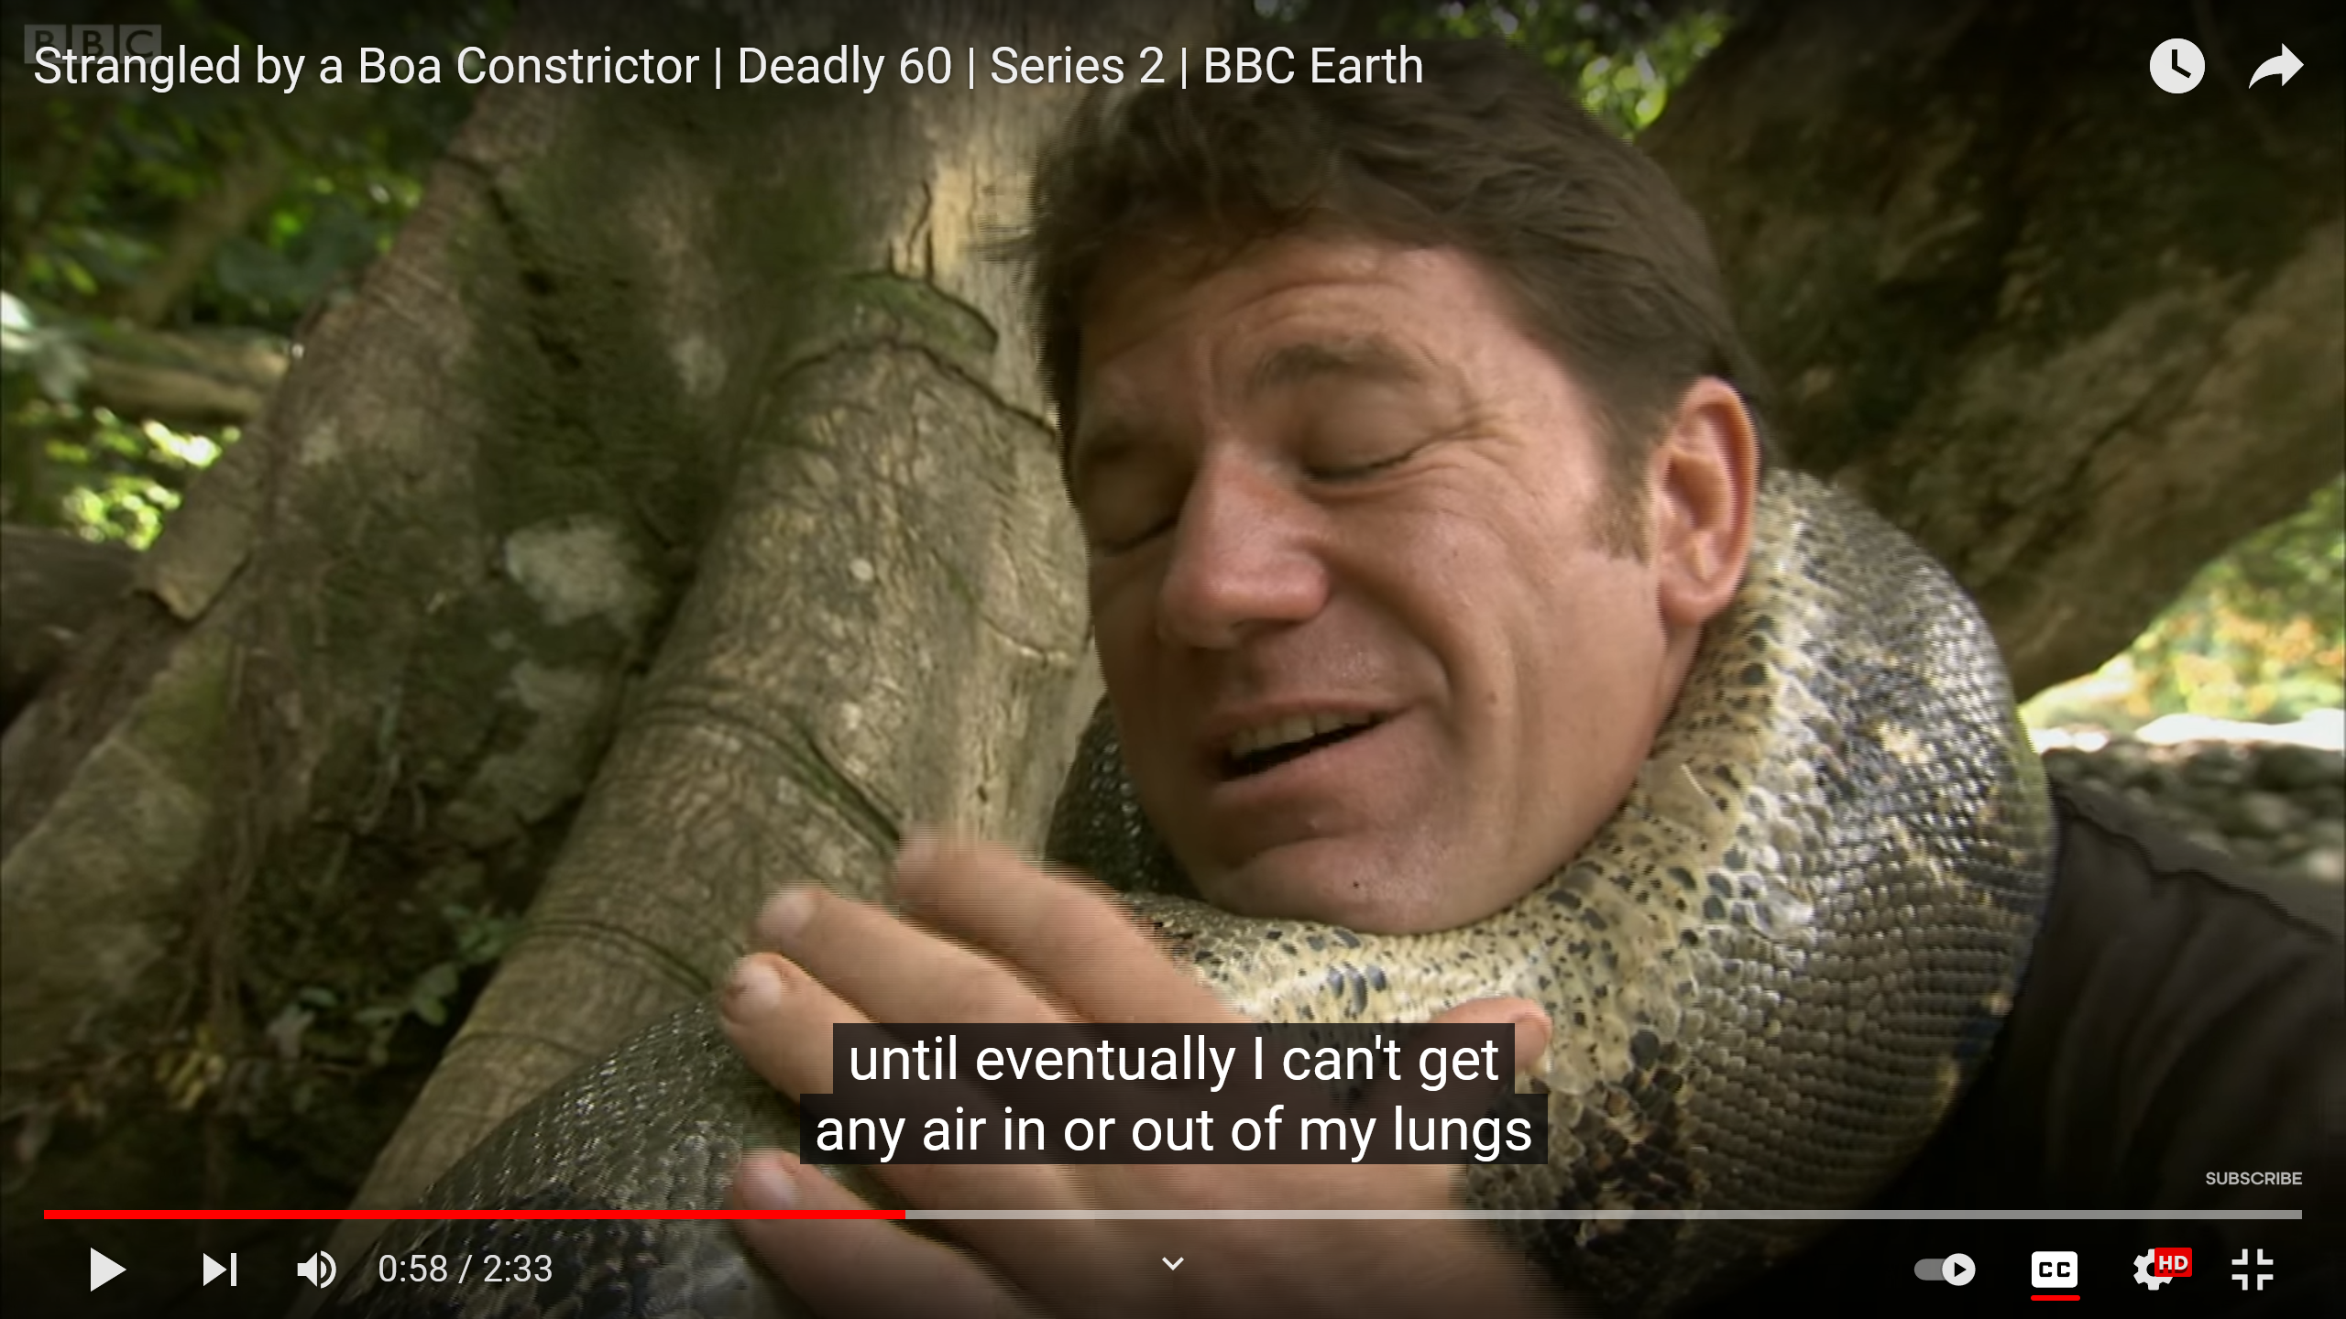

Slide 47
ENDRING ER KONSTANT
Notes:
Men endringen er jo konstant, det er et grunnprinsipp, vi må lære oss å leve med det.

Slide 48
HVORDAN KAN VI HÅNDTERE ENDRING BEDRE?
Notes:
Så spørsmålet blir da, hvordan kan vi håndtere endring bedre?

Slide 49
KAN DDD HJELPE?
Notes:
Og så kan man lure på om dette med domenedrevet design på en eller annen måte kan hjelpe oss med dette. På en måte er det litt opplagt at jeg mener at svaret er ja, ellers hadde dette vært en helt meningsløs intro til DDD.

Slide 50
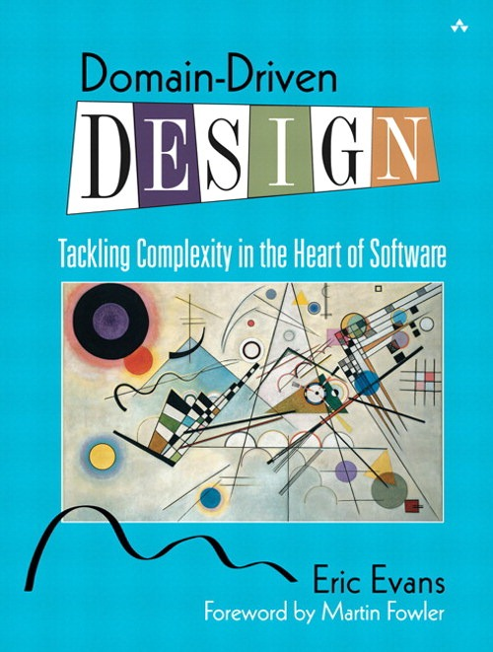
Notes:
Vi har et spor her da, som er litt oppmuntrende. Tackling complexity.

Slide 51
MEN HVORDAN?
Notes:
Men hvordan?

Slide 52
THE COMPUTER AS COMMUNICATION DEVICE
J.C.R LicklIDER ROBERT TAYLOR
Notes:
Jeg har lyst til å nevne et gammelt paper fra 1968 av JCR Licklider og Bob Taylor. Jeg anbefaler å lese det paperet, det er veldig interessant.

Slide 53
COMMUNICATION = COOPERATIVE MODELING
Notes:
En av de tingene de gjør i det paperet er å definere kommunikasjon som kooperative modellering. Hvis vi skal forstå hverandre, så forutsetter det at vi deler en mental modell av virkeligheten, eller at den i hvert fall er lik nok til at vi klarer å snakke sammen. Og for meg, så oppsummerer det på en måte grunntanken i DDD også.

Slide 54
DOMENET ER PROGRAMVARENS HJERTE
Notes:
Grunntanken er egentlig veldig enkel. Hvis dere husker den undertittelen på boken, så stod det om «the heart of software».

Slide 55
HOLD DEG NÆR DOMENET
Notes:
Det er en grunnleggende antagelse i domene-drevet design at om du holder deg nær domenet, så tåler du endring bedre, akkumulerer mindre kompleksitet over tid, og dermed har en større sjanse for at programvaren din kan leve lenge.

Slide 56
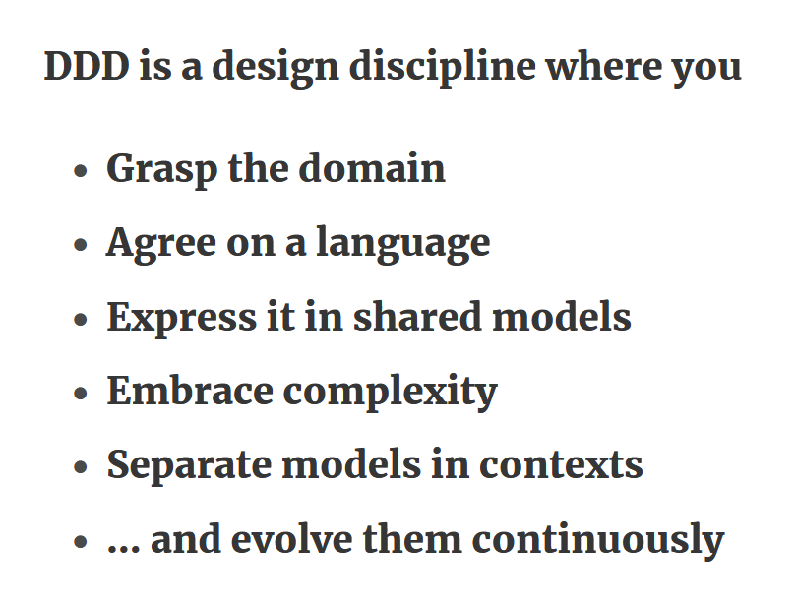
Notes:
Jeg fant denne oppsummeringen av DDD som Mathias Verraes har laget, han er organisator av DDD Europe.

Slide 57
NOEN ADVARSLER
Notes:
Så jeg tror DDD kan hjelpe med denne opphopningen av kompleksitet, men det er verdt å ta noen forbehold.

Slide 58
DDD ER IKKE EN MIRAKELKUR
Notes:
Ganske opplagt så er ikke DDD noen mirakelkur. Det er ikke stjernestøv du kan drysse over koden din eller organisasjonen din, og så blir plutselig alt lett eller bra.

Slide 59
JOBBEN ER JOBBEN
Notes:
Det høres teit ut, men det er likevel sånn at det er jobben som er jobben, og det er vi som må gjøre den, DDD gjør ikke noe arbeid for oss.

Slide 60
ALDRI GJØR DDD FOR Å GJØRE DDD
Notes:
Og så er det opplagt slik at vi ikke gjør DDD for å gjøre DDD, for å føle oss flinke eller rettskafne eller noe slikt.

Slide 61
DDD ER IKKE (KUN) FOR UTVIKLERE
Notes:
Det er også viktig at DDD ikke kun er for utviklere eller testere.

Slide 62
IKKE GJØR DDD MED MINDRE HELE TEAMET ER MED
Notes:
Man burde ikke gjøre DDD med mindre man får med seg hele teamet.

Slide 63
HVA MED RESTEN AV ORGANISASJONEN?
Notes:
Ideelt sett vil man ha med seg hele organisasjonen, men det går an å begynne lokalt, i et team, i et domene.

Slide 64
HVA TILBYR DDD?
Notes:
Så hva tilbyr egentlig DDD?

Slide 65
DDD ER EN VERKTØYKASSE
Notes:
Jeg tenker på DDD på to måter. På en måte er DDD en verktøykasse, og vi skal se litt på de ulike verktøyene etter hvert.

Slide 66
DDD ER EN MÅTE Å SE VERDEN PÅ
Notes:
I tillegg, og kanskje viktigst i mine øyne, så er DDD en måte å se verden på.

